Slide 1

Pihabingo
Ohjeet kasvattajille:
Mahdollista tehtävien suorittaminen pihalla/metsässä/tai vaikka sisällä. Jokaiselle lapselle annetaan oma lappu ja aina kun on tehtävän suorittanut saa rastin tai vastaavan merkin.
Kirjallisessa versiossa kasvattaja lukee lapselle tehtävän. Piirrostehtävän kanssa voi tukea lasten omaehtoista liikkumista ja vapauttaa omat kädet.
Tehtävänä voi olla, että kerätään suoria tai sitten niin, että pyritään täyttämään koko ruudukko.

Slide 2

Pihabingo
Kuljeta palloa jaloilla | Hypi yhdellä jalalla. Muista kokeilla molempia jalkoja. | Pujottele kartiorata | Roiku mahdollisimman pitkään
Pallon kuljettaminen mailalla | Laukkaa sivuttain | Heitä palloa ilmaan 5 kertaa ja yrittää ottaa pallon kiinni | Juokse piha ympäri
10 tasajalkahyppyä eteenpäin | Pyöri ympäri paikoillaan 5 kertaa molempiin suuntiin | Kiipeää liukumäkeä ylöspäin. | Hyppynarulla hyppiminen
Tasapainoile puomi päästä päähän | Seiso yhdellä jalalla mahdollisimman pitkään | Pomputa palloa 10 kertaa | Ruutujen hyppiminen

Slide 3

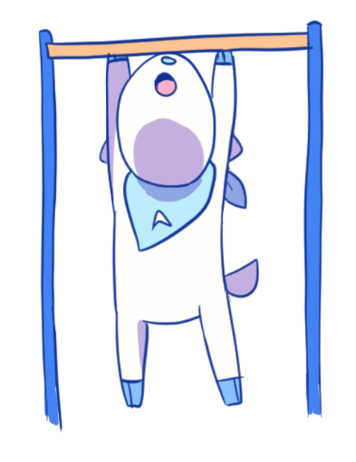
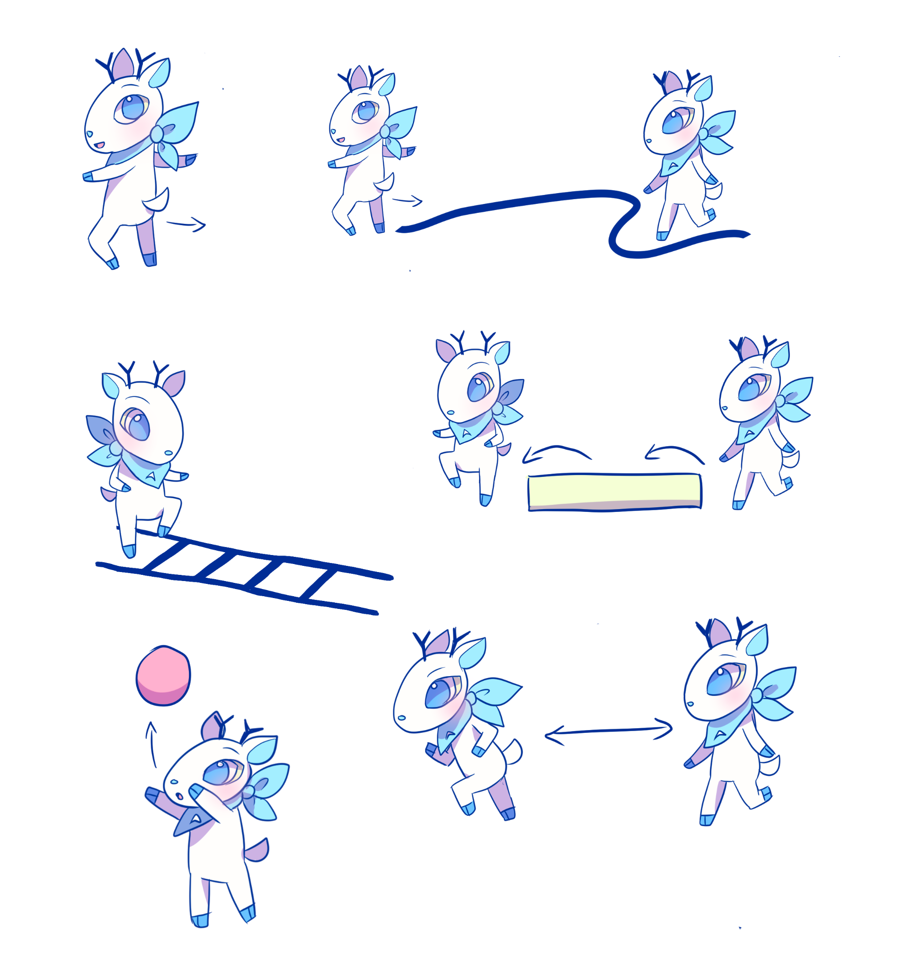
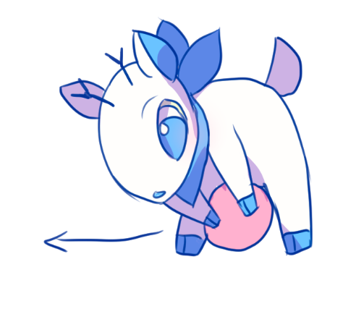
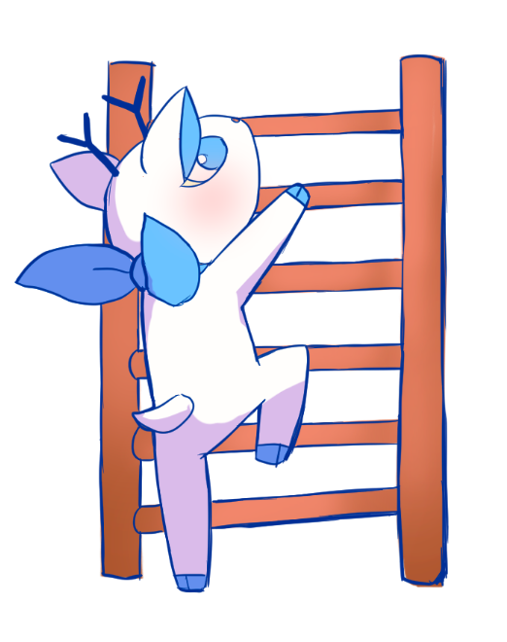
Pihabingo

Slide 4
Viskareiden liikkumishaaste
Liikkumishaasteen ideana on, että lapset haastavat vanhempiaan kokeilemaan miten motoriset perustaidot onnistuvat vanhemmilta.
Tarkoituksena, että vanhemmat ja lapset yhdessä kokeilevat ja opettelevat asioita.
Haastetta voi toteuttaa 1 tehtävä/viikko niin on aikaa kokeilla ja harjoitella. Kun tehtävä on kotona suoritettu saa merkin taulukkoon.
Kääntöpuolella lisää tietoa ja ohjeita vanhemmille ja kasvattajille

Slide 5
Haasteessa tutustutaan niihin motorisiin perustaitoihin jotka viskareilta tullaan kasvattajien toimesta havainnoimaan keväällä.
Lapset tarvitsevat esimerkkiä ja kannustusta uusien taitojen oppimisessa. Kasvattajat kertovat jokaisen viikon alussa mitä asioita vanhempien tulisi tämän tehtävän osalta tarkkailla lapsen sekä itsensä tekemisessä.
Oletko vanhempana valmis ottamaan haasteen vastaan ja kokeilemaan kuinka taidot sinulta sujuu?
Lapsena opitut liikuntataidot ja -tiedot sekä -asenteet mahdollistavat aktiivisen arjen läpi elämän. Liikunnallinen lapsuus edistää kokonaisvaltaista terveyttä ja hyvinvointia. Lapsena omaksutut liikuntataidot ja -tiedot kannustavat ja mahdollistavat osallistumaan monipuoliseen arkiliikuntaan ja erilaisiin liikunnallisiin harrastuksiin.
Tutkimukset ovat osoittaneet, että liikunnan avulla voidaan edistää oppimisvalmiuksia ja tukea myönteistä elämänkulkua. Liikkumisen on myös nähty ehkäisevän lasten ja nuorten masennusta ja syrjäytymistä. Liikunnalla on nähty olevan paljon positiivisia vaikutuksia moniin elämäämme liittyviin asioihin, mutta silti lasten liikunnan lisäämisessä ollaan vielä lasten kengissä. Tiesitkö, että nykyisten suositusten mukaan lasten tulisi liikku 3 tuntia päivässä hyvän kasvun ja kehityksen takaamiseksi.

Slide 6



Viskareiden liikkumishaaste
1 | Kävelyä metsässä 30 min ajan. | 2 | Juoksua pihassa muiden lasten ja aikuisten kanssa. Juoksuleikkejä.
3 | Harjoitellaan pyörimään oman akselin ympäri pystyasennossa. Kokeilkaa paikallaan, kävellessä, juostessa,silmät kiinni? | 4 | Tasajalkahypyt eteenpäin - Kokeilkaa ruutuhyppelyä, hyppynaruja, . erilaisten pienten esteiden yli hyppiminen. Korkealle sekä pitkälle.
5 | Kuka pystyy pyörimään pisimpään niin, ettei kädet ja jalat osu maahan? Muistakaa pyöriä molempiin suuntiin | 6 | Kyykkyyn ja ylös x 10 - Kuka jaksaa?
7 | X - I -hyppely yhtäjaksoisesti 5 tai 10 kertaa putkeen | 8 | Yhdellä jalalla hyppiminen. Hyppyruutujen hyppiminen. Kuka hyppää pisimmälle? Kuka jaksaa hyppiä pisimpään?
9 | Heittäminen kahdella kädellä alakautta - Harjoitelkaa alakautta heittämistä yhdessä | 10 | Heittäminen kahdella kädellä yläkautta - Harjoitelkaa alakautta heittämistä yhdessä
11 | Heittäminen yhdellä kädellä alakautta - Kuka heittää pisimmälle? Entä tarkimmin? Kokeilkaa miten erilaiset välineet lentää | 12 | Heittäminen yhdellä kädellä yläkautta- Kuka heittää pisimmälle? Entä tarkimmin? Kokeilkaa miten erilaiset välineet lentää
13 | Pallon kiinniottaminen - MIten pallot saadaan kiinni? Kokeilkaa erilaisia tekniikoita ja erilaisia välineitä? Jääkö pallo käteen | 14 | Harjoitelkaa kotona pallon potkaiseminen kohteeseen eri etäisyyksiltä
15 | Kuperkeikka - Onnistuuko kuperkeikka? Kuka pääsee jaloilleen?

Slide 7
1 | 2 | 3 | 4 | 5 | 6
7 | 8 | 9 | 10 | 11 | 12
13 | 14 | 15 | 16

Slide 8
Liikuntapassi
Tässä passipohja kaikille vapaaseen käyttöön miten ikinä sitä haluattekin hyödyntää liikunnan lisäämiseksi varhaiskasvatuksessa.

Slide 9
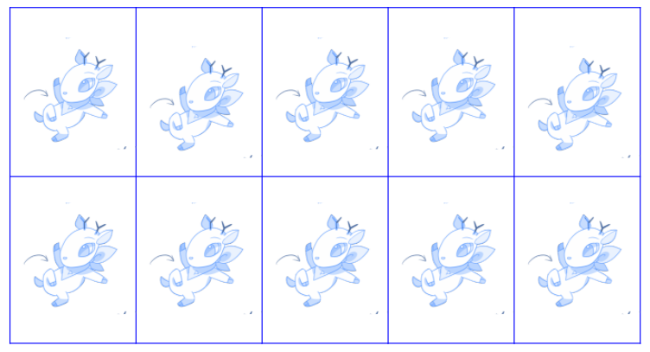
Liikuntapassi
Nimi:
Päiväkoti:

